Slide 1
ΙΠΠΟΚΑΜΠΟΣ ΑΜΕΑ
ΕΛΕΝΑ ΚΑΛΛΙΛΑ
ΤεχνικΗ ΔιευθΥντρια- Καθ. ΠροσαρμοσμΕνης ΦυσικΗς ΑγωγΗς - ΔασκΑλα ΧορΟΥ- Clinical Pilates- ΠροπονΗτρια Paradance, Boccia & Paracycling

Slide 2
βιογραφικο
Τεχνική Διευθύντρια-Καθηγήτρια Προσαρμοσμένης Φυσικής Αγωγής-Δασκάλα Χορού- Clinical Pilates-Προπονήτρια Paradance, Boccia & Paracycling.
Πτυχιούχος ΤΕΦΑΑ Αθηνών, ειδικότητες Προσαρμοσμένη Κινητική Αγωγή και Κολύμβηση 2007-2013
Μεταπτυχιακό Προσαρμοσμένης Φυσικής Αγωγής KU Leuven & University of Limerick 2014-2016
Επαγγελματικό δίπλωμα Latin- International Dance Teachers' Association (IDTA) και Associate (Bronze) American Style Ballroom και Latin πτυχία από την Oμοσπονδία χορού Ελλάδος (ΕΧΟΕ) 2014
Μέλος της Unesco 2021
Έρευνα και πρακτική άσκηση για χορό σε άτομα με αναπηρία στο Λίμερικ και στη Βιέννη 2015-2016
14ετη επαγγελματική εμπειρία σε συλλόγους, ιδρύματα, σχολεία για άτομα με αναπηρία.
Επικοινωνία:
elenakallila@gmail.com & info.hippocampusamea.gr@gmail.com
Elena Kallila Page & Ιππόκαμπος ΑμεΑ
elenakallila & Ιππόκαμπος ΑμεΑ

Slide 3
ΑΘΛΗΤΙΚΕΣ ΔΡΑΣΤΗΡΙΟΤΗΤΕΣ
ΚΟΛΥΜΒΗΣΗ
PARADANCE
ΠΟΔΗΛΑΣΙΑ
ΜΠΟΤΣΙΑ
CLINICAL PILATES/ΘΕΡΑΠΕΥΤΙΚΗ ΑΣΚΗΣΗ
ΞΙΦΑΣΚΙΑ, ΣΤΙΒΟΣ, ΠΙΝΚ ΠΟΝΓΚ, ΤΑE KWON DO

Slide 4
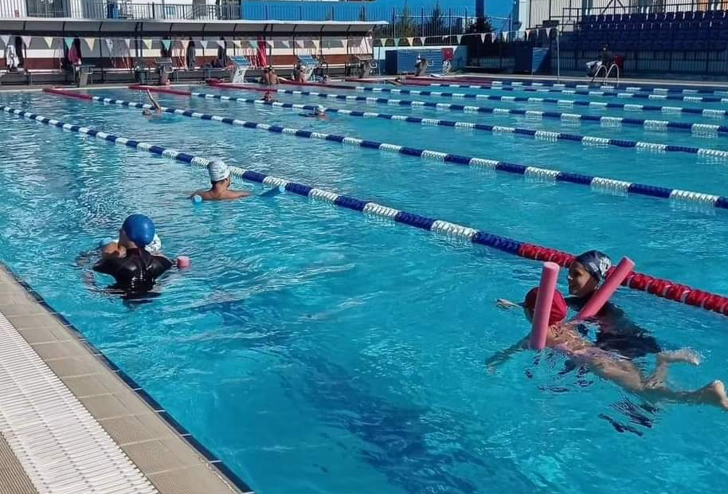
ΚΟΛΥΜΒΗΣΗ
ΑΓΩΝΙΣΤΙΚΟ ΤΜΗΜΑ 2h
ΜΙΚΤΟ ΟΜΑΔΙΚΟ ΤΜΗΜΑ 1h
ΑΤΟΜΙΚΑ ΜΑΘΗΜΑΤΑ 30’

Slide 5
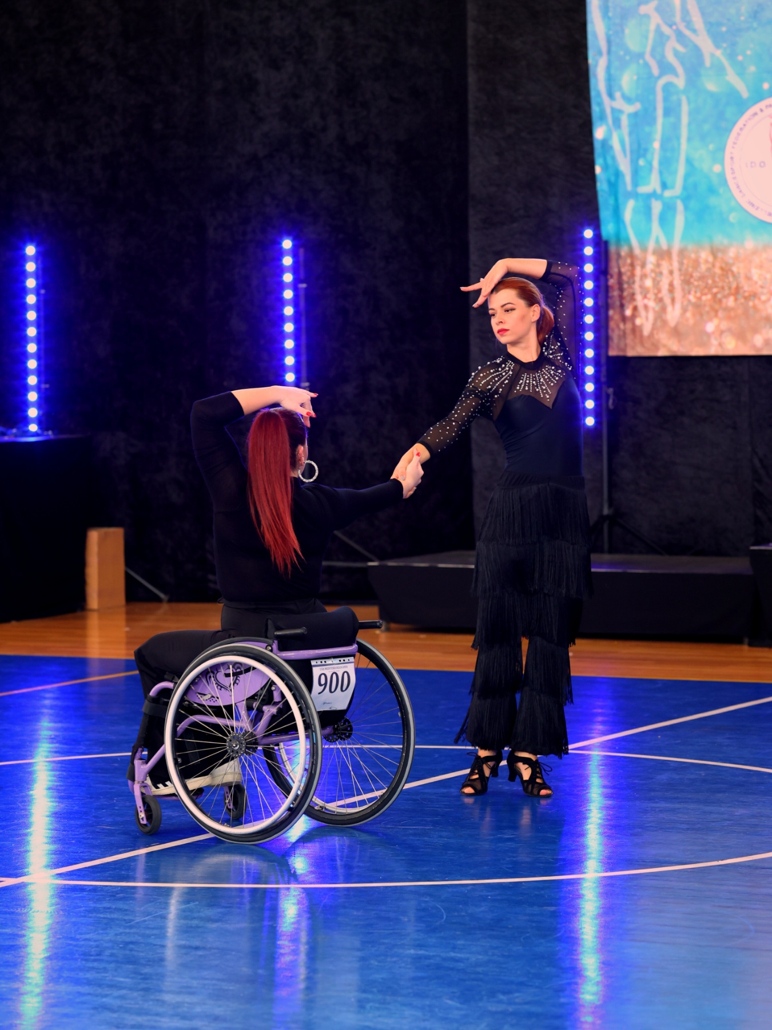
PARADANCE SPORT
ΑΓΩΝΙΣΤΙΚΟΣ ΧΟΡΟΣ ΜΕ ΑΜΑΞΙΔΙΟ
ΑΤΟΜΙΚΑ ΜΑΘΗΜΑΤΑ
ΑΓΩΝΙΣΤΙΚΟ ΟΜΑΔΙΚΟ ΤΜΗΜΑ
ΚΑΤΗΓΟΡΙΕΣ
COMBI, SOLO, DUO
LATIN, BALLROOM & FREESTYLE
C1, C2 & POWER WHEELCHAIR

Slide 6
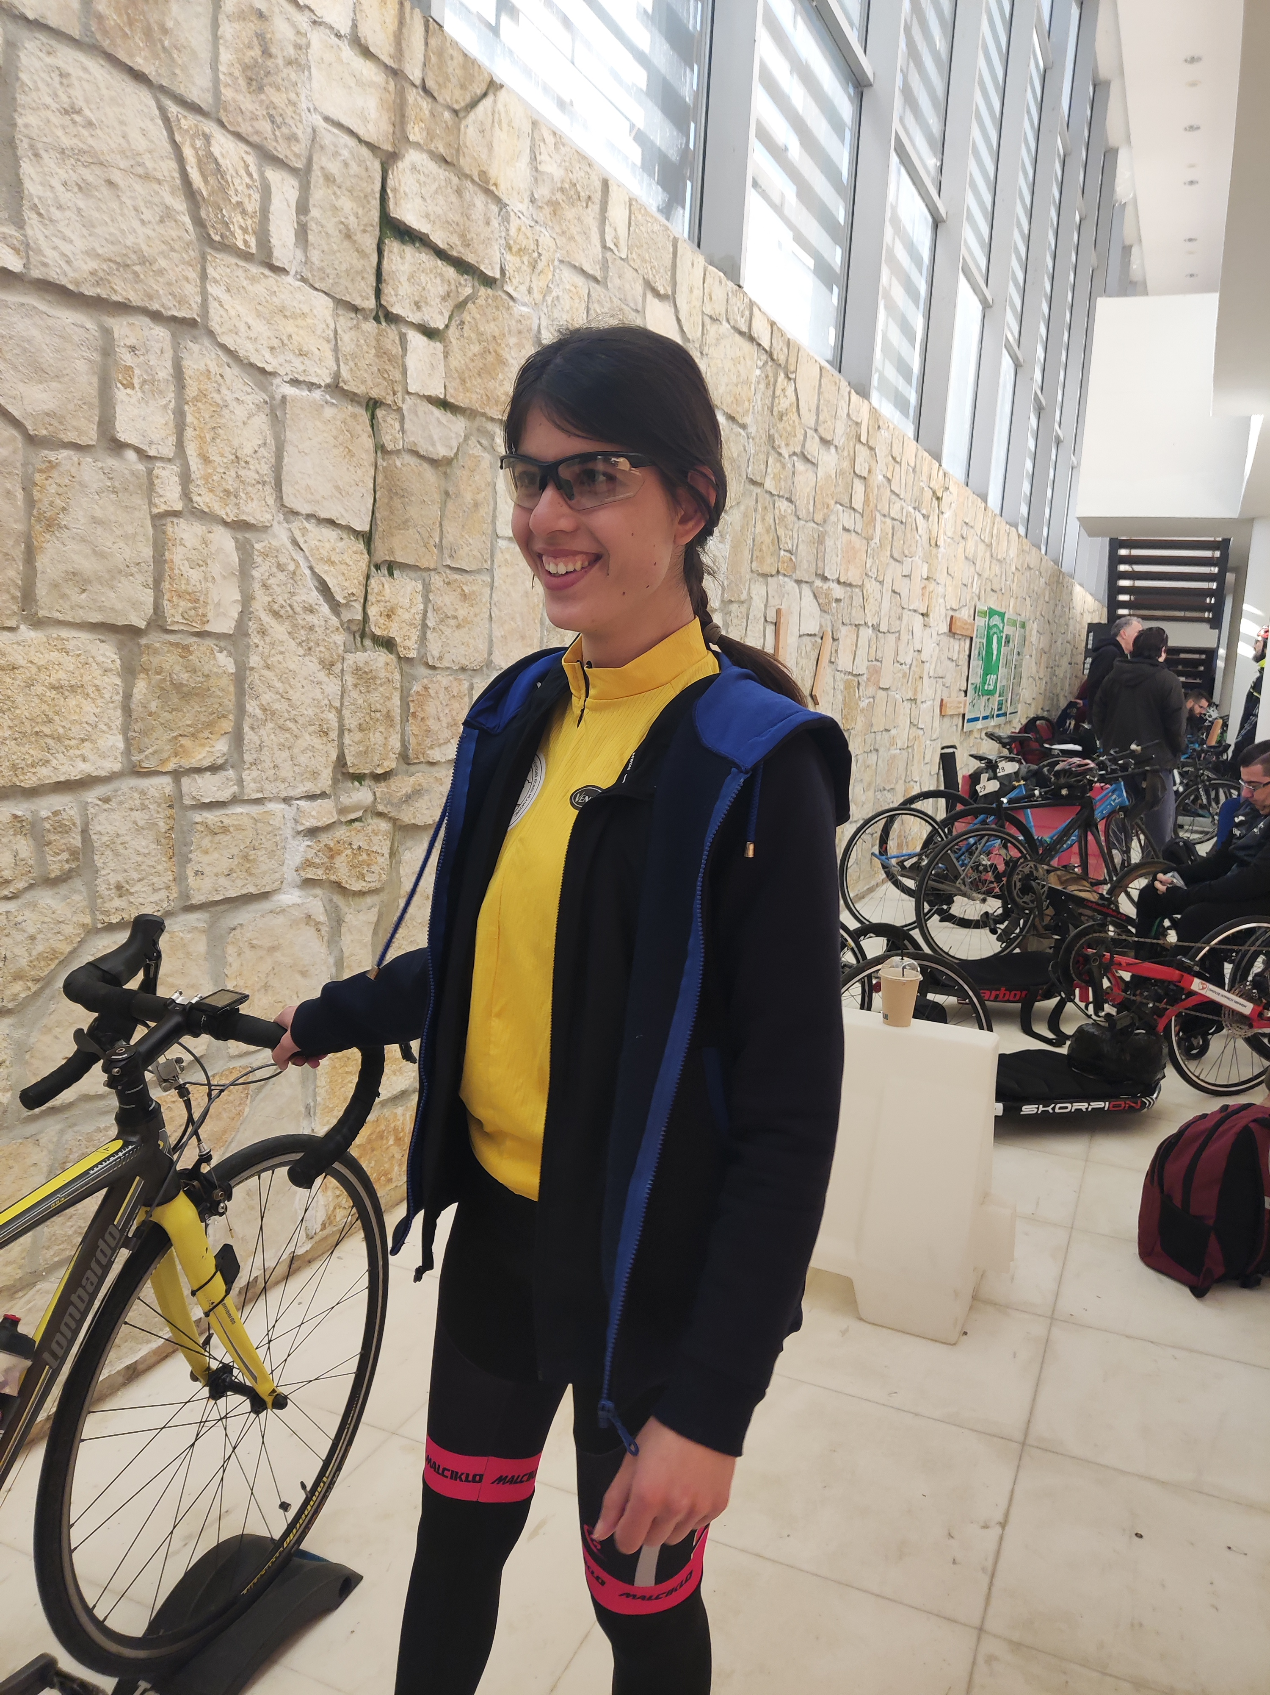
ποδηλασια
ΟΜΑΔΙΚΟ ΑΓΩΝΙΣΤΙΚΟ ΤΜΗΜΑ
ΠΟΔΗΛΑΣΙΑ ΔΡΟΜΟΥ
ΑΝΤΟΧΗ & ΑΤΟΜΙΚΗ ΧΡΟΝΟΜΕΤΡΗΣΗ
ΠΟΔΗΛΑΤΗΣ
ΓΥΜΝΑΣΤΙΚΗ

Slide 7
ΜΠΟΤΣΙΑ/ BOCCIA
OMAΔΙΚΟ ΜΙΚΤΟ ΤΜΗΜΑ 1h
ΚΑΤΗΓΟΡΙΕΣ
BC1, BC2, BC3, BC4
ΑΤΟΜΙΚΟ, ΖΕΥΓΑΡΙ, ΟΜΑΔΙΚΟ
AΓΩΝΙΣΤΙΚΟΣ ΚΑΙ ΨΥΧΑΓΩΓΙΚΟΣ ΣΤΟΧΟΣ

Slide 8
CLINICAL PILATES/ΘΕΡΑΠΕΥΤΙΚΗ ΑΣΚΗΣΗ
ΟΜΑΔΙΚΟ ΤΜΗΜΑ 1h
ΑΣΚΗΣΕΙΣ ΣΕ ΣΤΡΩΜΑ ΣΕ ΟΛΕΣ ΤΙΣ ΘΕΣΕΙΣ
ΑΣΚΗΣΕΙΣ ΜΕ ΕΞΟΠΛΙΣΜΟ
ΑΣΚΗΣΕΙΣ ΟΡΘΟΣΩΜΙΑΣ
ΣΩΜΑΤΟΓΝΩΣΙΑ
ΕΝΔΥΝΑΜΩΣΗ, ΕΥΛΥΓΥΣΙΑ, ΙΣΟΡΡΟΠΙΑ

Slide 9
ΞΙΦΑΣΚΙΑ, ΣΤΙΒΟΣ, ΠΙΝΚ ΠΟΝΓΚ & ΤΑE KWON DO

Slide 10
ΠΟΛΙΤΙΣΤΙΚΕΣ ΔΡΑΣΤΗΡΙΟΤΗΤΕΣ
ΧΟΡΟΣ
ΘΕΑΤΡΟ
ΤΡΑΓΟΥΔΙ
ΑΡΜΟΝΙΟ
ΛΟΙΠΕΣ ΔΡΑΣΤΗΡΙΟΤΗΤΕΣ (ΚΟΙΝΩΝΙΚΟΠΟΙΗΣΗ & SUMMER CAMP)

Slide 11
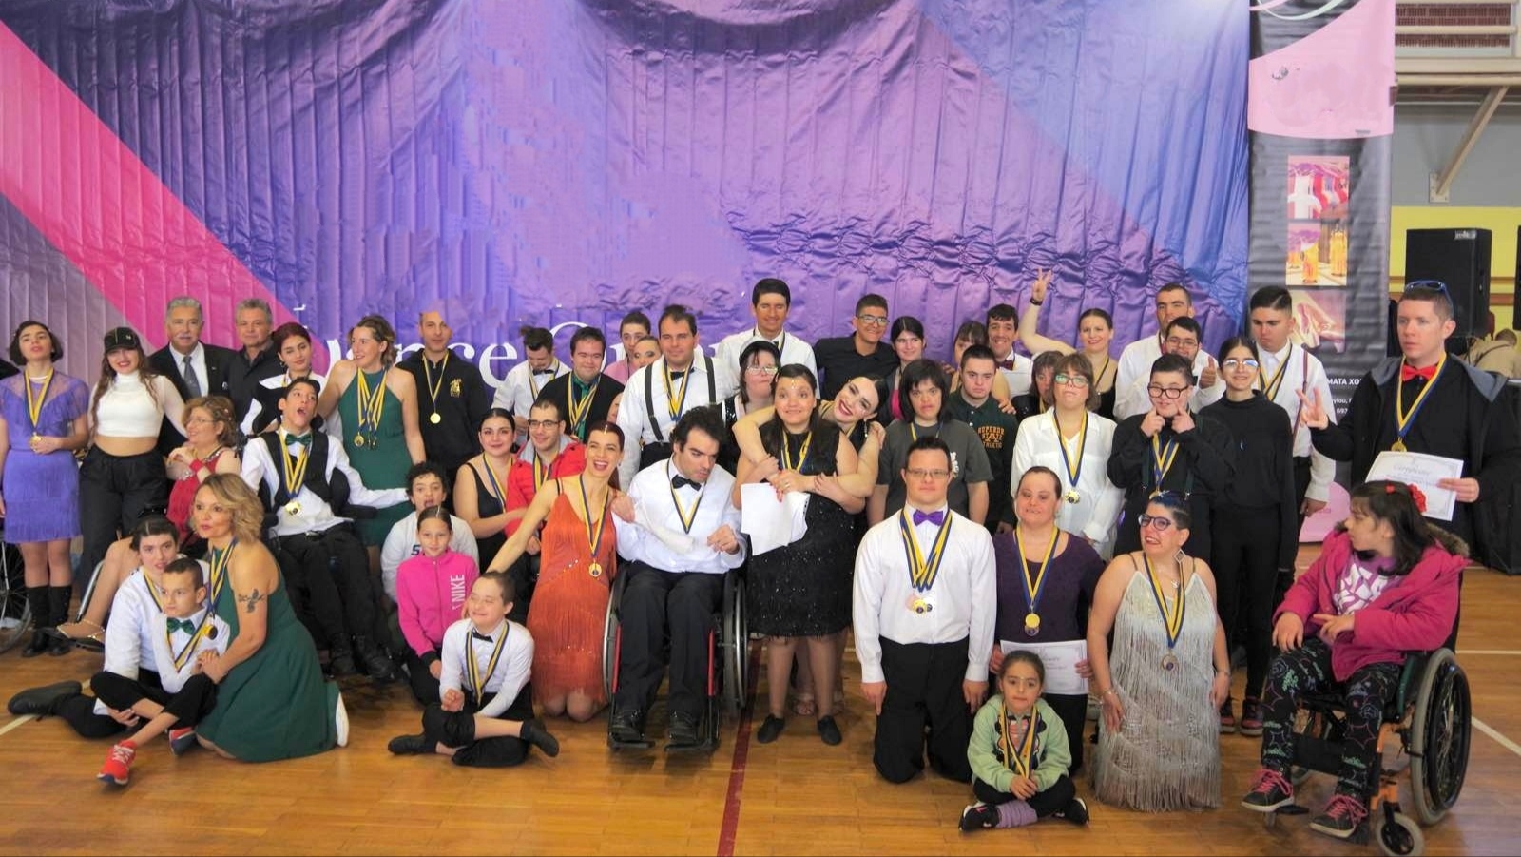
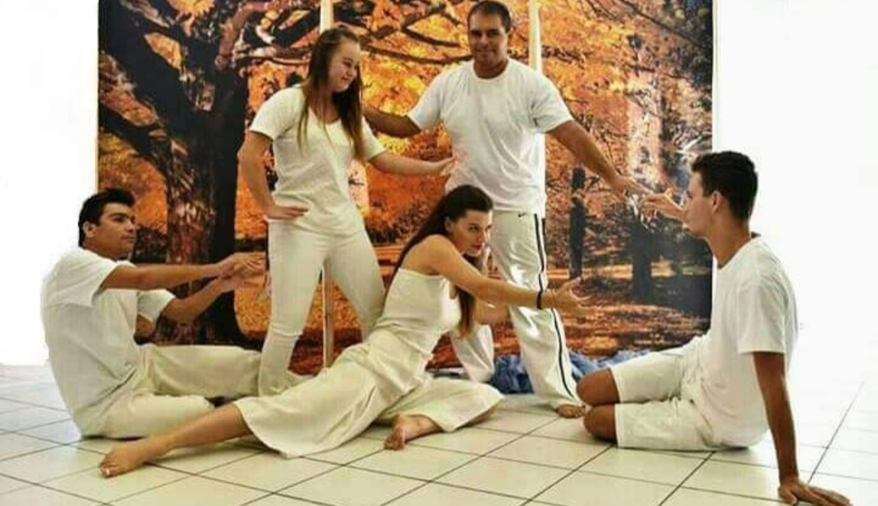
ΧΟΡΟΣ
ΟΜΑΔΙΚΑ ΤΜΗΜΑΤΑ
ΑΤΟΜΙΚΑ ΜΑΘΗΜΑΤΑ
ΖΕΥΓΑΡΙΑ
ΧΟΡΟΣ ΜΕ ΑΜΑΞΙΔΙΟ
ΓΟΝΕΑΣ ΚΑΙ ΠΑΙΔΙ
ΘΕΡΑΠΕΥΤΙΚΟΣ ΧΟΡΟΣ

Slide 12
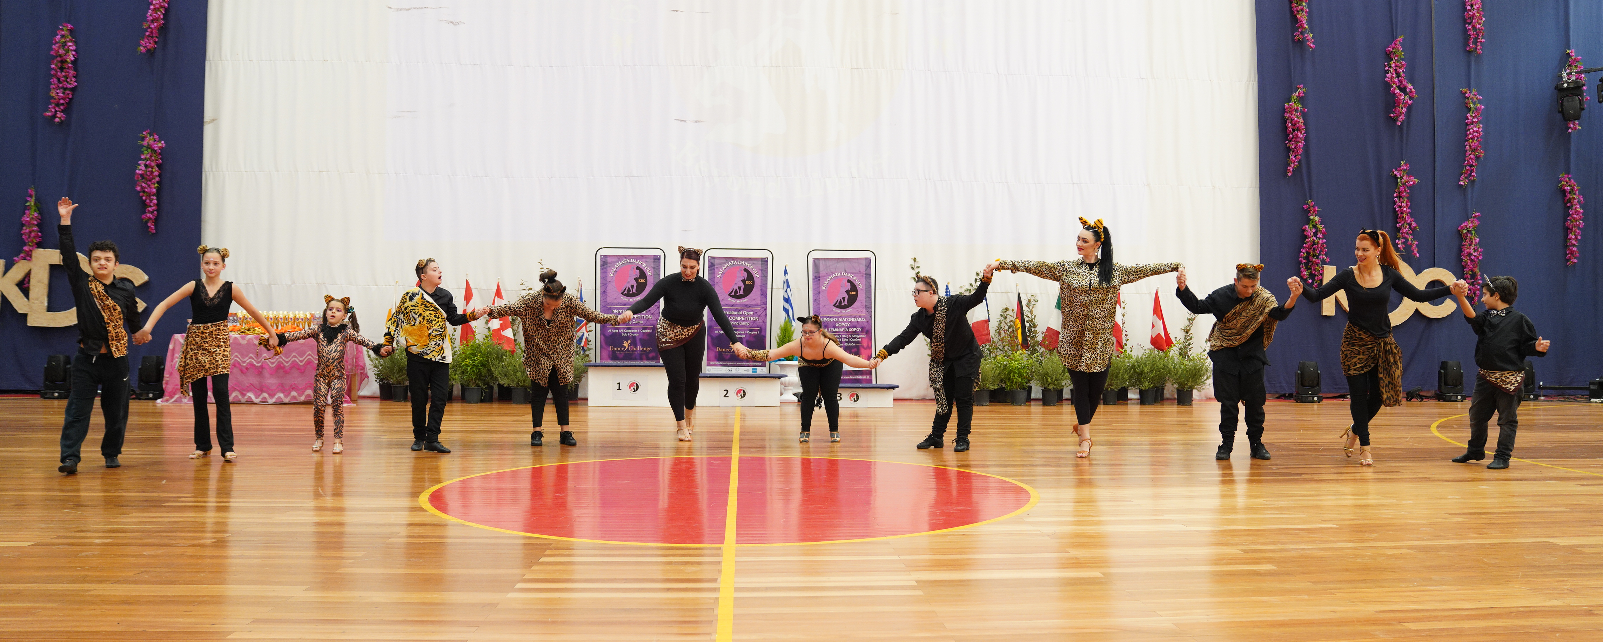
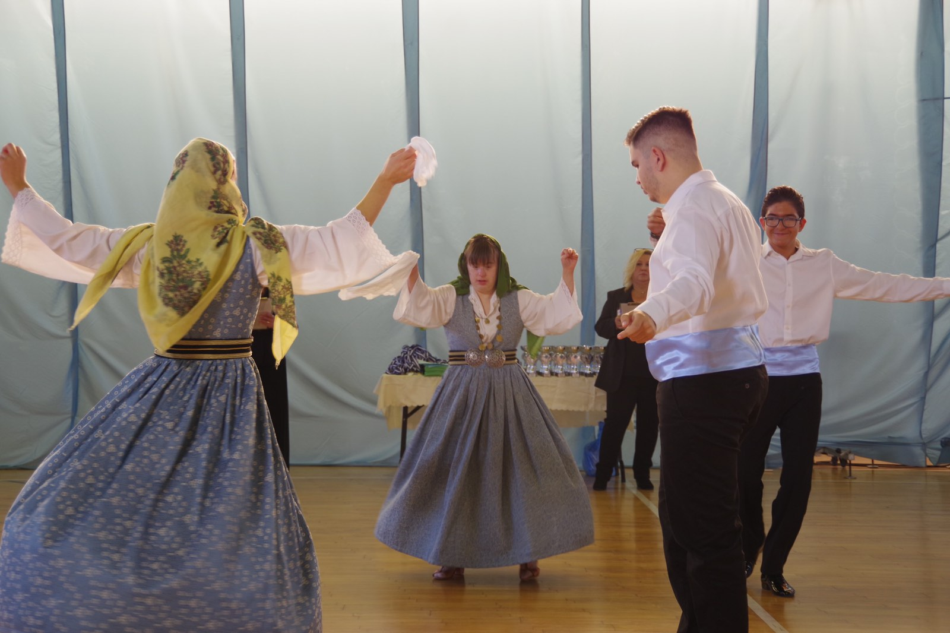
ΟΜΑΔΙΚΑ ΤΜΗΜΑΤΑ
ΧΙΠ ΧΟΠ & ΣΥΓΧΡΟΝΟ
ΛΑΤΙΝ & BALLROOM
ΠΑΡΑΔΟΣΙΑΚΟΙ ΧΟΡΟΙ
FREESTYLE SHOWDANCE
ΠΑΙΔΙΚΟ ΤΜΗΜΑ
ΑΡΧΑΡΙΟ ΤΜΗΜΑ
ΠΡΟΧΩΡΗΜΕΝΟ ΤΜΗΜΑ
ΑΓΩΝΙΣΤΙΚΑ ΤΜΗΜΑΤΑ

Slide 13
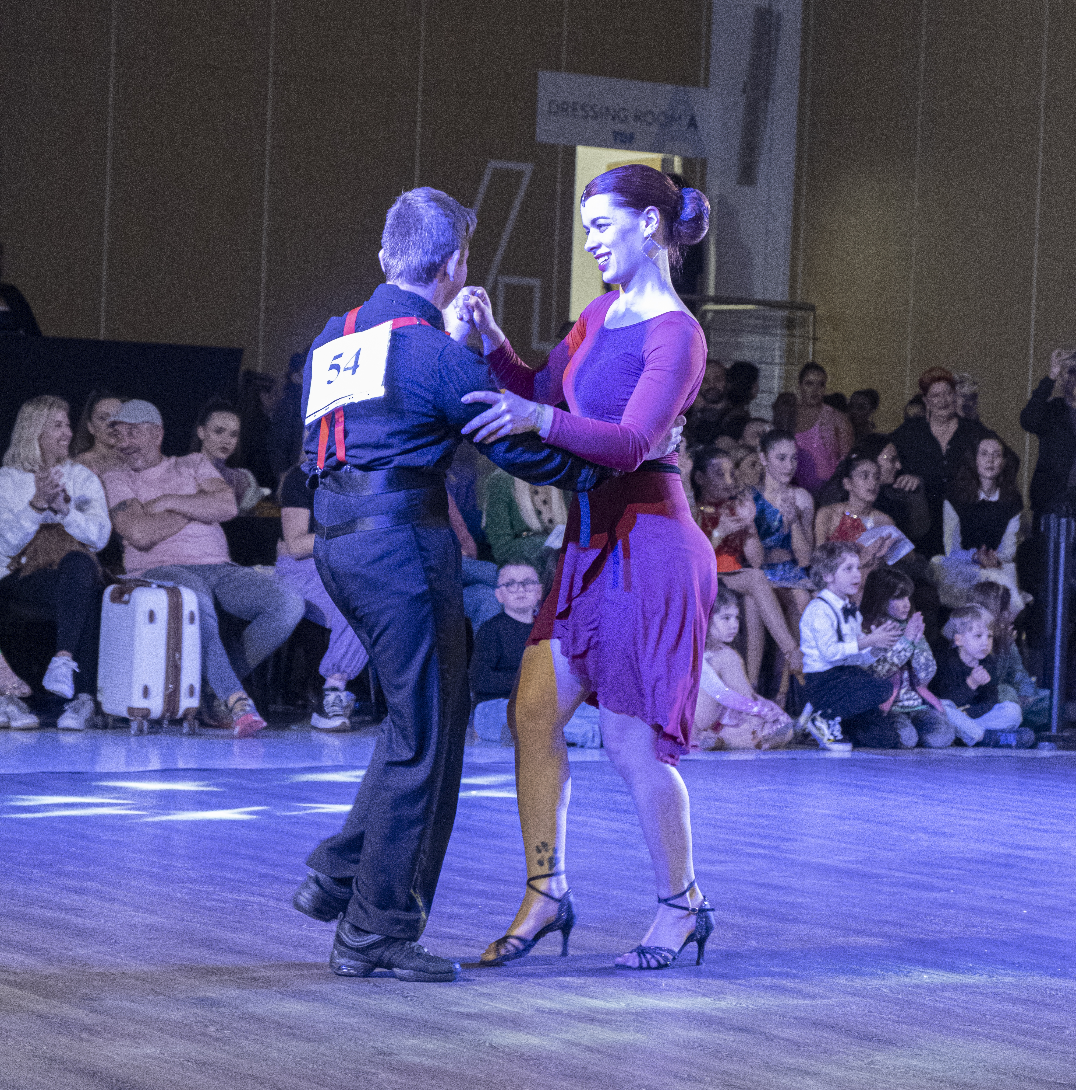
ΑΤΟΜΙΚΑ ΜΑΘΗΜΑΤΑ
ΔΙΑΡΚΕΙΑ
30’
60’
ΕΙΔΗ ΧΟΡΟΥ
ΛΑΤΙΝ
ΧΙΠ ΧΟΠ
ΣΥΓΧΡΟΝΟ
FREESTYLE
ΜΠΑΛΕΤΟ
ΠΑΡΑΔΟΣΙΑΚΟΥΣ ΧΟΡΟΥΣ

Slide 14
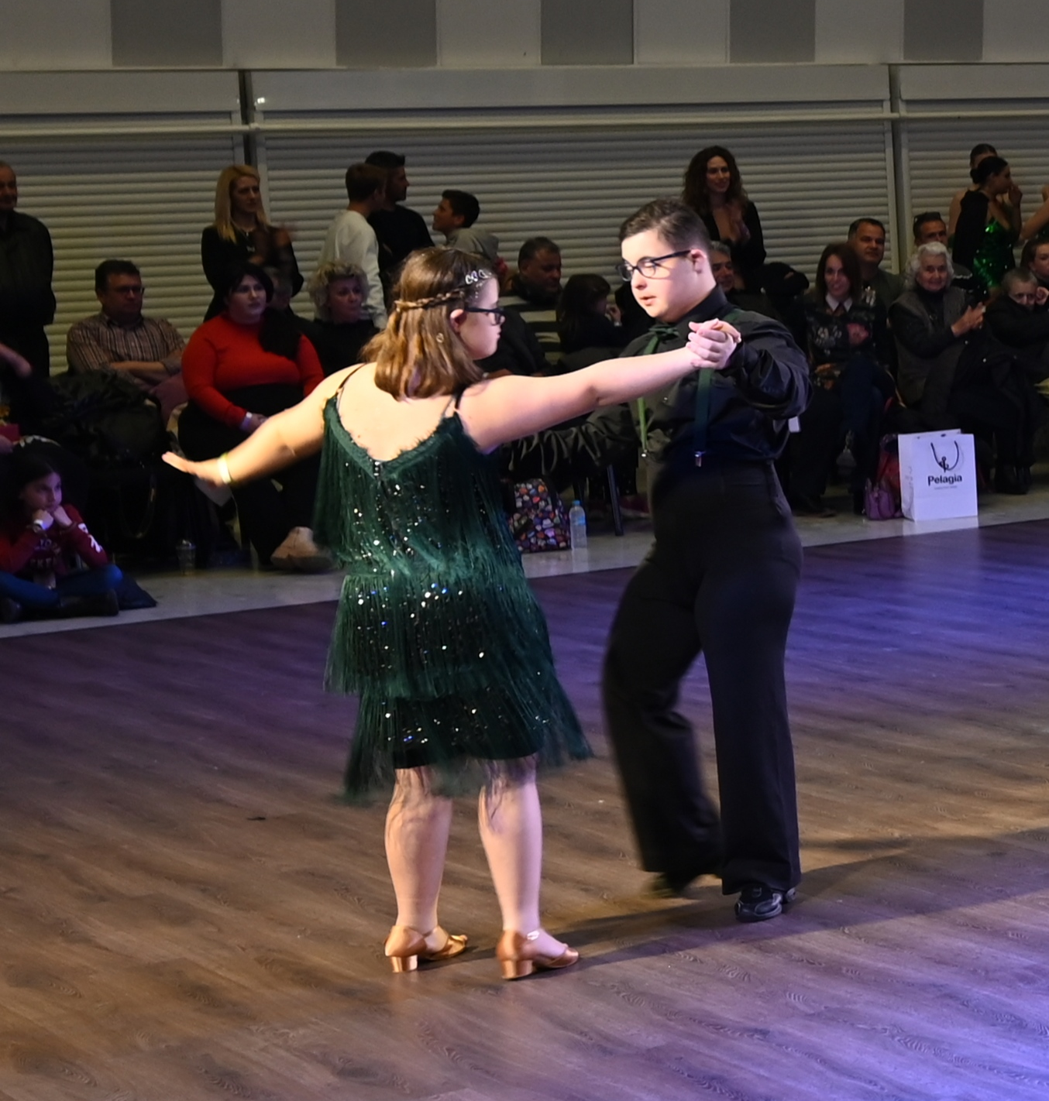
ΖΕΥΓΑΡΙΑ
ΑΓΩΝΙΣΤΙΚΟ ΧΟΡΟΣ ΣΕ ΖΕΥΓΑΡΙΑ
ΛΑΤΙΝ, BALLROOM, ΣΥΓΧΡΟΝΟ ΚΑΙ FREESTYLE
60’ ΔΙΑΡΚΕΙΑ

Slide 15
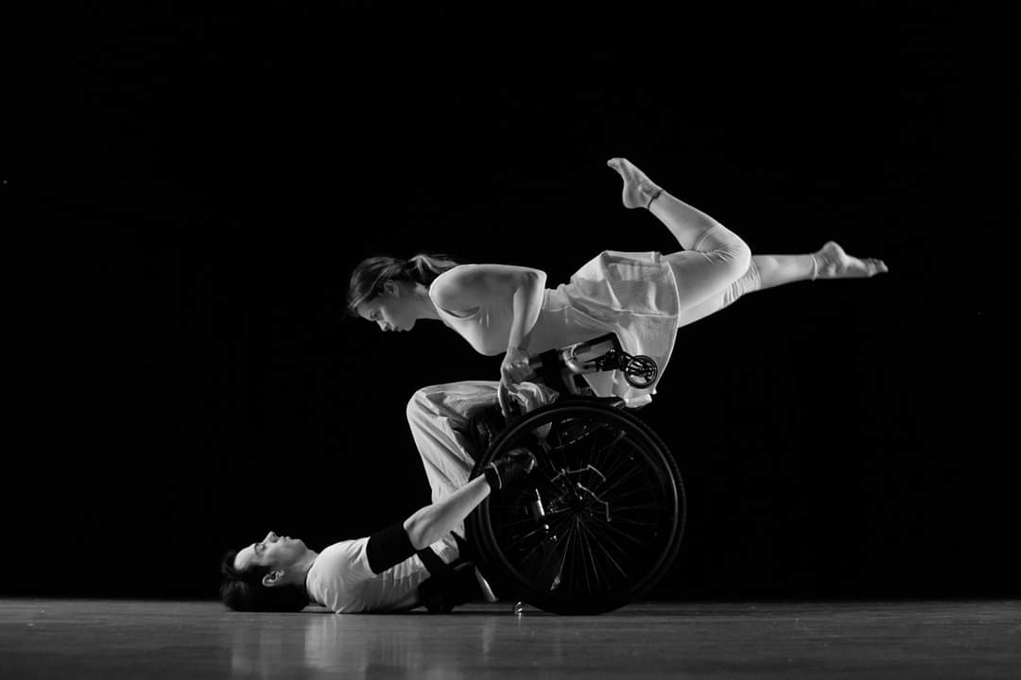
ΧΟΡΟΣ ΜΕ ΑΜΑΞΙΔΙΟ
ΑΤΟΜΙΚΑ ΜΑΘΗΜΑΤΑ
ΟΜΑΔΙΚΑ ΜΑΘΗΜΑΤΑ
ΓΙΑ ΟΛΕΣ ΤΙΣ ΚΙΝΗΤΙΚΕΣ ΑΝΑΠΗΡΙΕΣ ΚΑΙ ΟΛΕΣ ΤΙΣ ΗΛΙΚΙΕΣ

Slide 16
ΓΟΝΕΑΣ ΚΑΙ ΠΑΙΔΙ
ΑΤΟΜΙΚΑ ΜΑΘΗΜΑΤΑ
ΟΜΑΔΙΚΑ ΜΑΘΗΜΑΤΑ
ΟΛΑ ΤΑ ΕΙΔΗ ΧΟΡΟΥ
ΟΛΕΣ ΟΙ ΗΛΙΚΙΕΣ

Slide 17
ΘΕΡΑΠΕΥΤΙΚΟΣ ΧΟΡΟΣ
ΑΤΟΜΙΚΑ ΜΑΘΗΜΑΤΑ 30’
ΓΙΑ ΟΛΕΣ ΤΙΣ ΗΛΙΚΙΕΣ
ΓΙΑ ΑΝΑΠΤΥΞΙΑΚΕΣ, ΝΟΗΤΙΚΕΣ ΚΑΙ ΚΙΝΗΤΙΚΕΣ ΔΥΣΚΟΛΙΕΣ
ΜΟΥΣΙΚΟΚΙΝΗΤΙΚΗ
ΑΙΣΘΗΤΗΡΙΑΚΕΣ ΑΣΚΗΣΕΙΣ

Slide 18
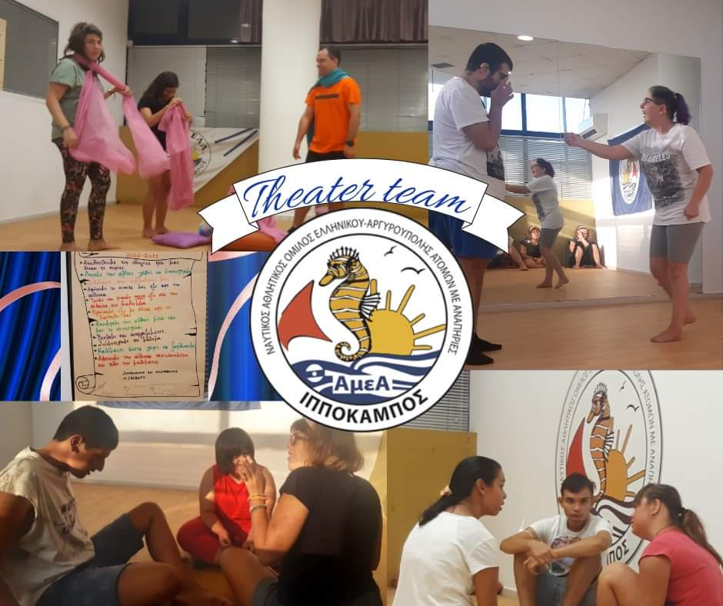
ΘΕΑΤΡΟ
ΟΜΑΔΙΚΑ ΤΜΗΜΑΤΑ 2h
ΘΕΑΤΡΙΚΟ ΠΑΙΧΝΙΔΙ
ΑΥΤΟΣΧΕΔΙΑΣΜΟΣ
ΘΕΑΤΡΙΚΕΣ ΠΑΡΑΣΤΑΣΕΙΣ

Slide 19
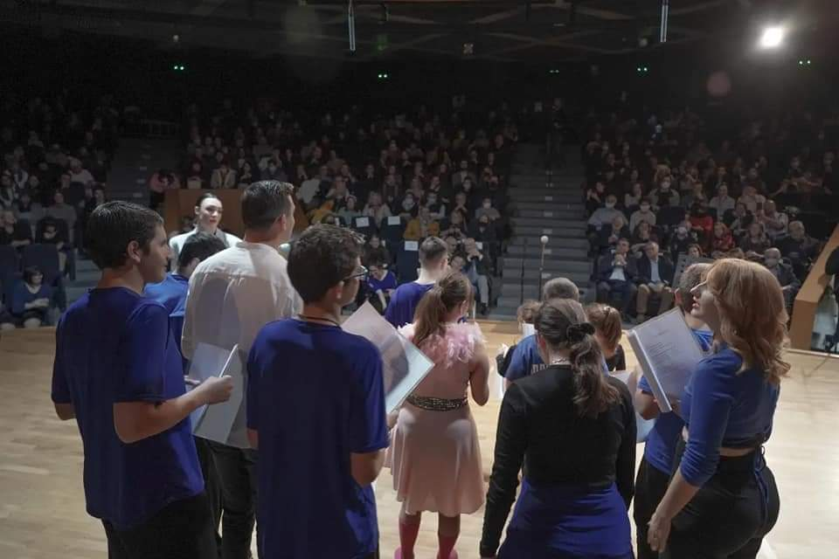
ΤΡΑΓΟΥΔΙ
ΟΜΑΔΙΚΑ ΤΜΗΜΑΤΑ 1h
ΕΛΛΗΝΙΚΟ ΡΕΠΕΡΤΟΡΙΟ
ΕΝΤΕΧΝΟ ΚΑΙ ΛΑΪΚΟ
ΕΛΛΗΝΙΚΗ ΡΟΚ

Slide 20
Αρμονιο
ΑΤΟΜΙΚΑ ΜΑΘΗΜΑΤΑ
30΄
45’

Slide 21
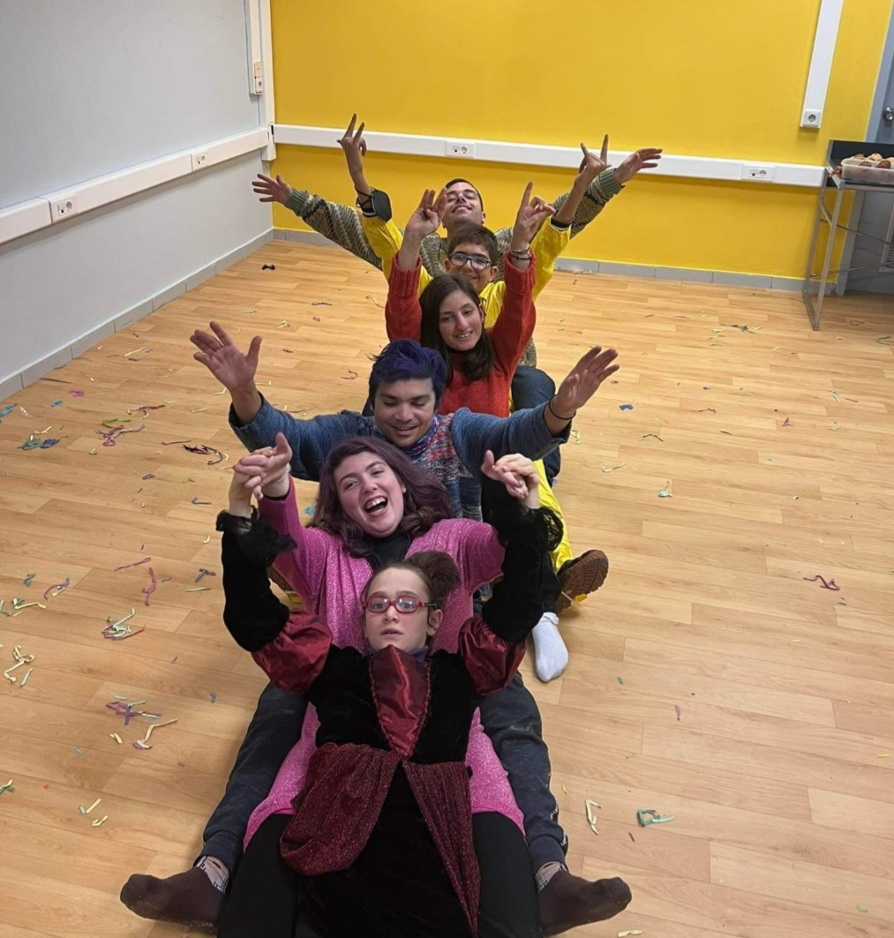
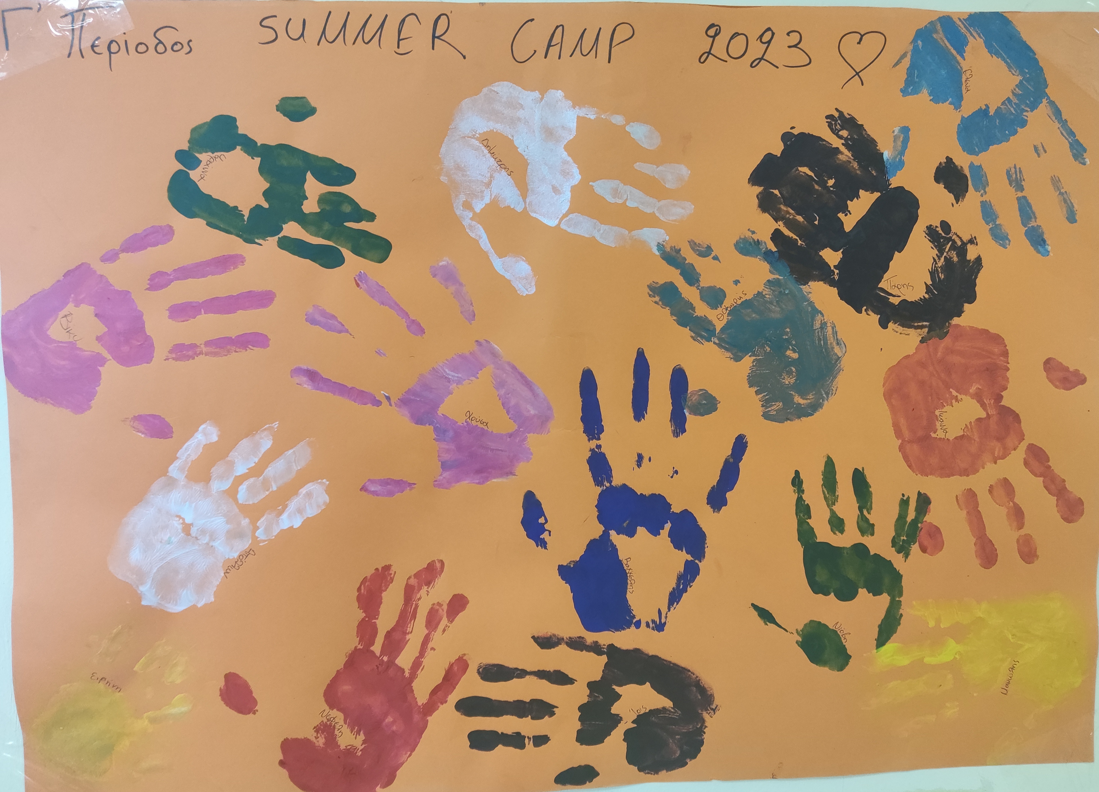
ΛΟΙΠΕΣ ΔΡΑΣΗΡΙΟΤΗΤΕΣ
ΚΟΙΝΩΝΙΚΟΠΟΙΗΣΗ
SUMMER CAMP

Slide 22
ΕΥΧΑΡΙΣΤΩ ΠΟΛΥ!

